Slide 1


Seddik GHOUMARI seddik.ghoumari@gmail.com
Certification
Bloc de compétence
Projet
CDSD - Concepteur développeur en science des données
BLOC 5 - Industrialisation d'un algorithme d'apprentissage automatique et automatisation des processus de décision
GetAround
Candidat
Tableau de bord
https://sg1961-getaround.hf.space
API
https://sg1961-get-around-api.hf.space
🚗
Github
https://github.com/sg1961/CertifCDSD/tree/main/Bloc5/Projet_Getaround

Slide 2

Problématique & Projet
Problématique :
Getaround projette de :
Mettre en place un délai minimum entre 2 locations pour mieux respecter le début des locations et réduire de potentielles insatisfactions clients
Pouvoir suggérer des prix optimaux pour les propriétaires de voitures
Projet :
Mise au point et déploiement d’un tableau pour aider Getaround à prendre les bonnes décisions pour optimiser la mise en œuvre d’un délai minimum (impacts, cible, calibrage, …)
Mise au point d’un modèle de prédiction et déploiement d’une API de proposition de prix de location

Slide 3
Sommaire
Délai entre 2 locations
Restitutions des impacts
Déploiement d’un tableau de bord
Proposition de prix de location
Modèle de prédictions
Déploiement d’API de publication de proposition de prix de location

Slide 4
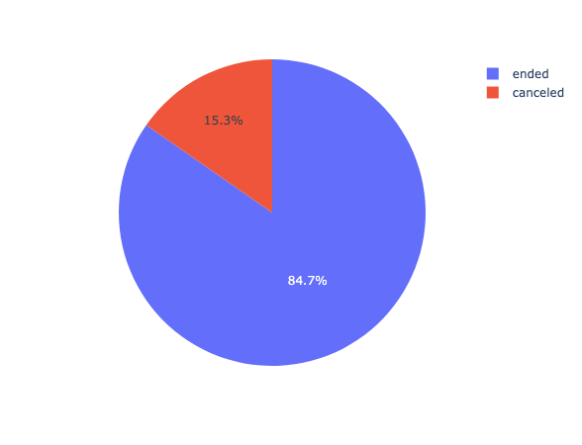
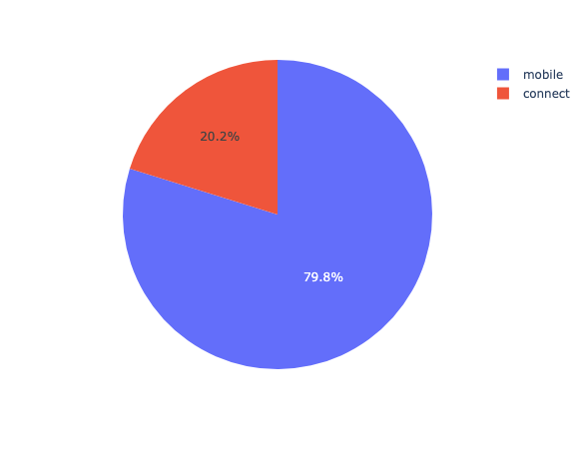
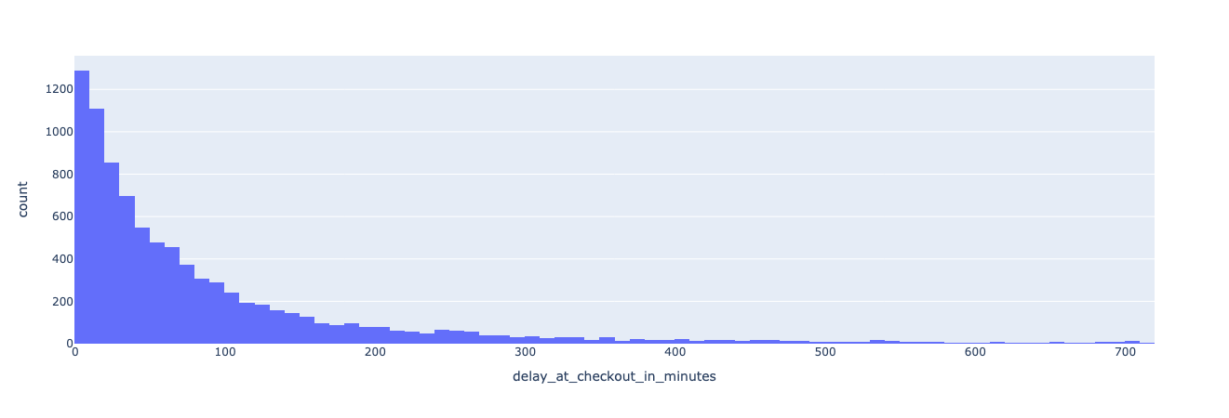
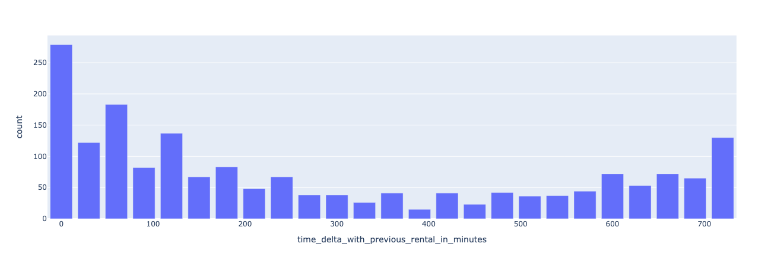
1. Délai entre 2 locations
Les données
Dataset :
7 colonnes, 21310 lignes
Colonne | Description
rental_id | Identifiant unique de la location
car_id | Identifiant unique de la voiture
checkin_type | Flux utilisé à la fois pour l’enregistrement et le départ. (c’est-à-dire l’accès et la restitution de la voiture) mobile = contrat de location signé sur le smartphone du propriétaire connect = voiture équipée de la technologie Connect, ouverte par le conducteur avec son smartphone. Remarque : les contrats papier ont été exclus des données car nous n’avons pas de données sur leur retard à la caisse et son cas d’utilisation est négligeable
State | canceled : signifie que la location n’a pas eu lieu (a été annulée par le conducteur ou le propriétaire). ended : signifie que la location a eu lieu
delay_at_checkout_in_minutes | Différence en minutes entre l’heure de fin de location demandée par le chauffeur lors de la réservation de la voiture et l’heure réelle à laquelle le chauffeur a terminé le départ. Les valeurs négatives signifient que le conducteur a rendu la voiture à l’avance.
previous_ended_rental_id | id de la location précédente de la voiture (NULL en l’absence de location précédente ou retard avec la location précédente supérieur à 12 heures)
time_delta_with_previous_rental_in_minutes | Différence en minutes entre l’heure de début prévue de la location et l’heure de fin prévue de la location précédente (si inférieure à 12 heures, NULL si supérieure)
Distribution hors :
Avance
Retards > 12h

Slide 5
1. Délai entre 2 locations
Problématique
Risque : Insatisfaction client et annulation
au regard des stats des retards constatés
sur le retour des locations précédentes
Questions ?
Répartitions des retards constatés des chauffeurs ?
Les locations potentiellement impactées en fonction du seuil ?
Les cas problématiques résolus potentiellement en fonction du seuil ?
Quel délai mettre en place entre 2 locations ?
Risque : Manque à gagner
au regard des stats des délais parfois court entre fin des locations et début des suivantes (qui se passent bien)

Slide 6
1. Délai entre 2 locations
Répartition des retards constatés des chauffeurs ?

Slide 7
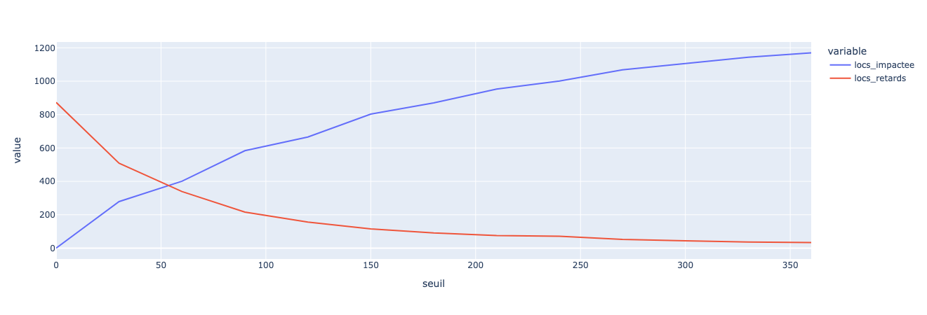
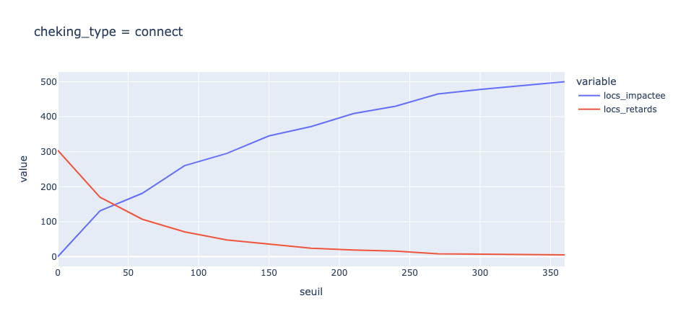
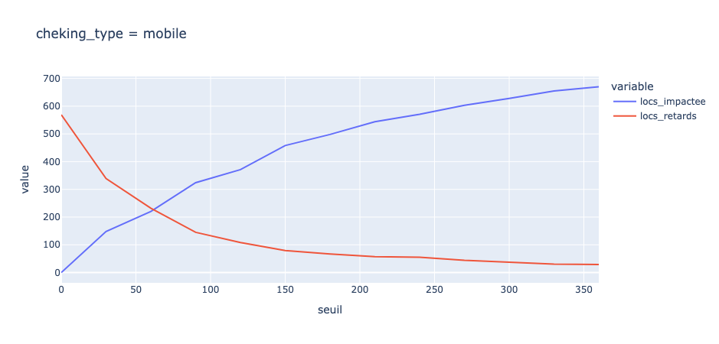
1. Délai entre 2 locations
Les locations potentiellement impactées en fonction du seuil ?
Les cas problématiques résolus potentiellement en fonction du seuil ?
En mode « connect » le seuil peut être ajuster à une valeure inférieure
Un seuil de 1H serait un bon compromis entre :
- Un manque un gagner (~ 400 locs) induit par les locations impactées (si celles ne sont pas réalisées ultérieurement) sinon un seuil > 1H reste pertinent
- Un risque d’insatisfaction et/ou annulation client (~ 400 locs) occasionnés par les stats des retards constatés

Slide 8

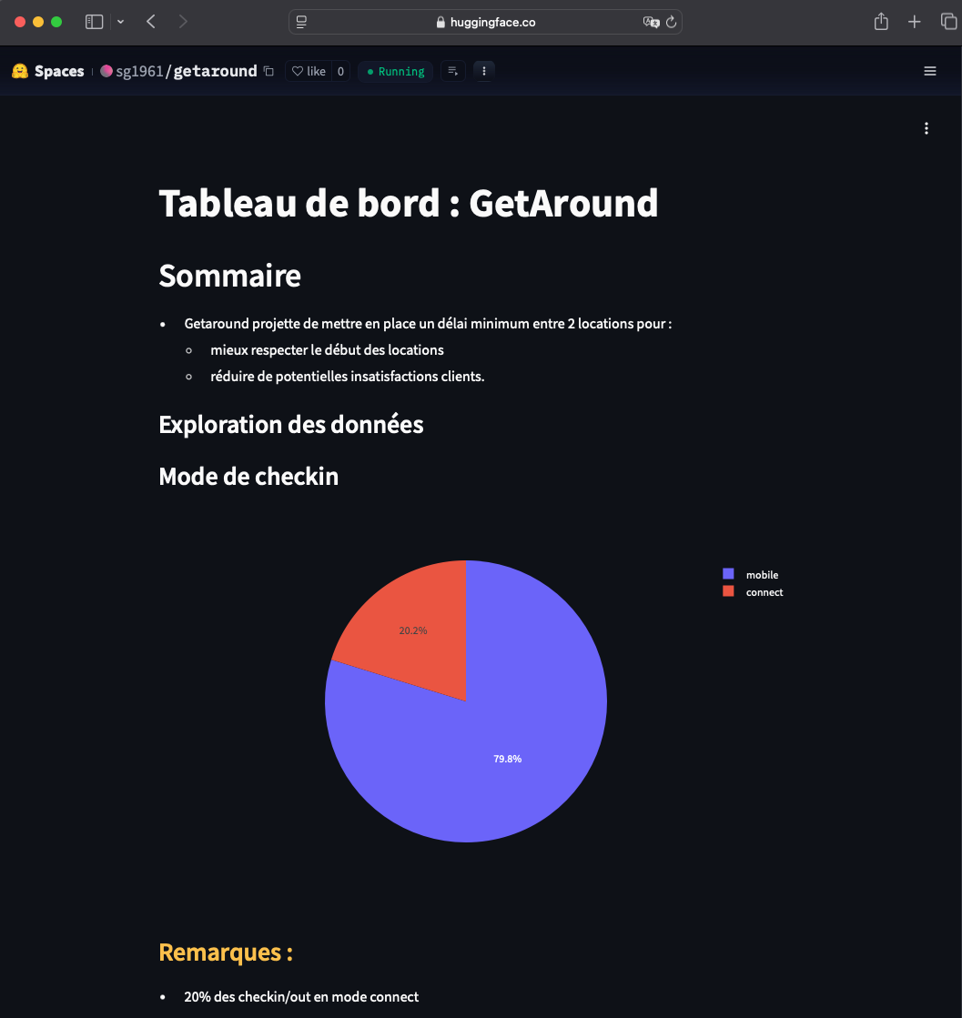
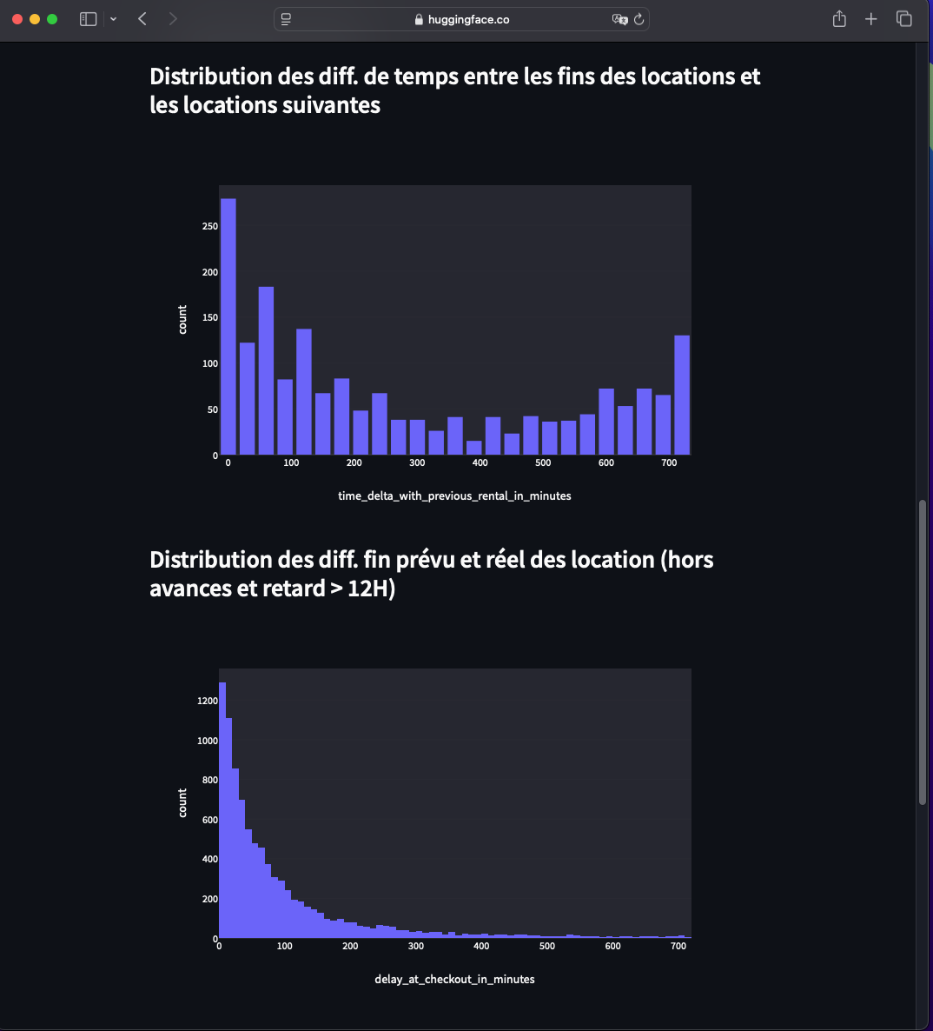
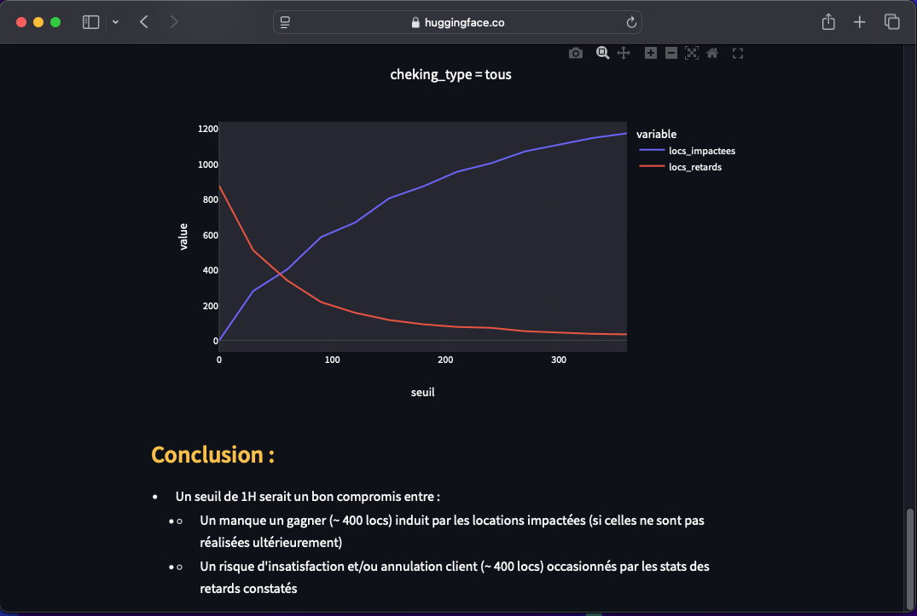
1. Délai entre 2 locations
Déploiement du tableau de bord sur « Hugging Face »
https://sg1961-getaround.hf.space

Slide 9
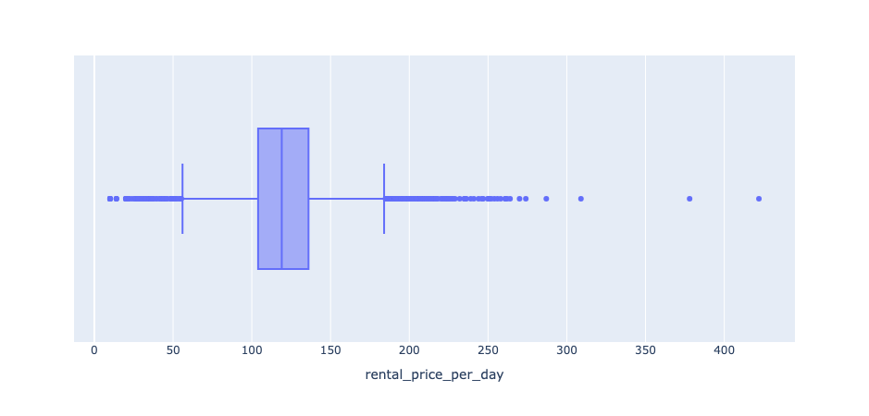
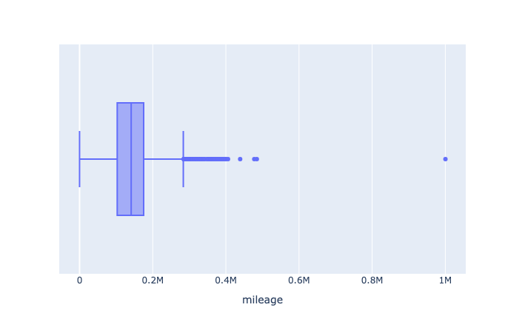
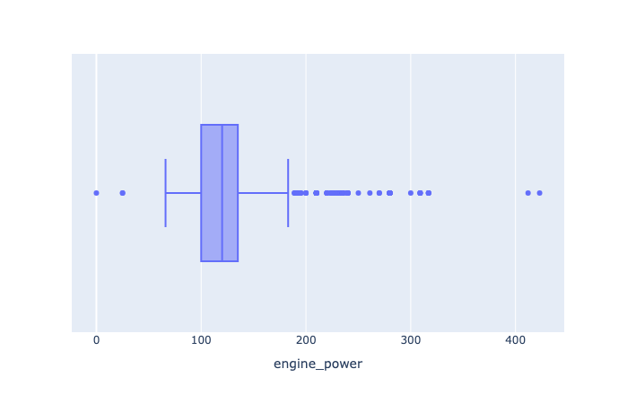
2. Proposition de prix de location
Les données
Dataset : 14 colonnes, 4843 lignes (Pas de valeurs manquantes)
Features (catégories) :
model_key
fuel
paint_color
car_type
private_parking_available
has_gps
has_air_conditioning
automatic_car
has_getaround_connect
has_speed_regulator
winter_tires
valeurs
28
4
10
8
boolean
boolean
boolean
boolean
boolean
boolean
boolean
Target :
rental_price_per_day
Features (numériques) :
mileage
engine_power
outliers
outliers

Slide 10
2. Proposition de prix de location
Modèle de prédiction de prix
Modèle de base : linearRegression
r2_score = 0.7147
Modèle régulé : Ridge
r2_score = 0.7176
Modèle régulé : Lasso
r2_score = 0.7148
Modèle : XGBoost
Modèle retenu
Sauvegarde au format « .pkl » de :
« pre-processing »
« modèle »
Déploiement pour prédiction via API
r2_score = 0.7555

Slide 11
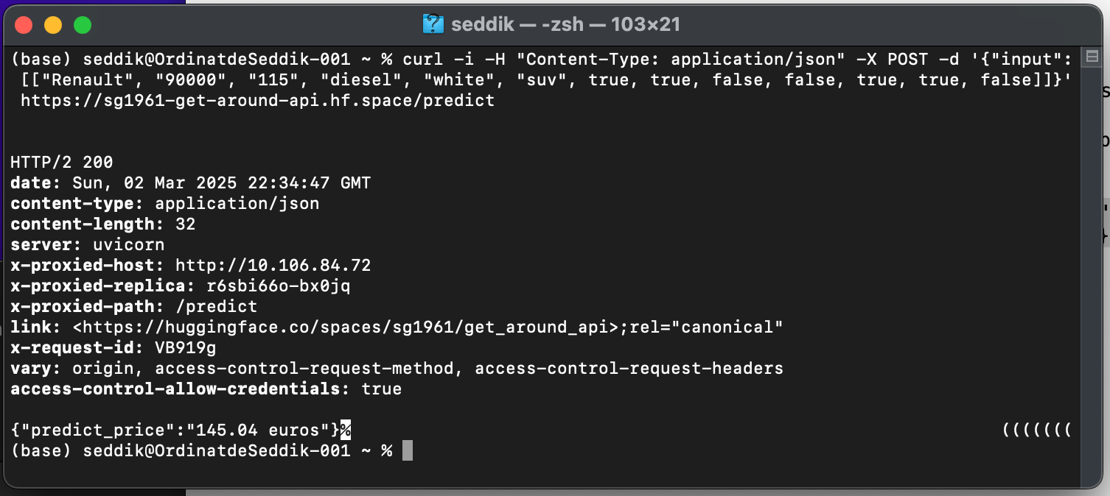
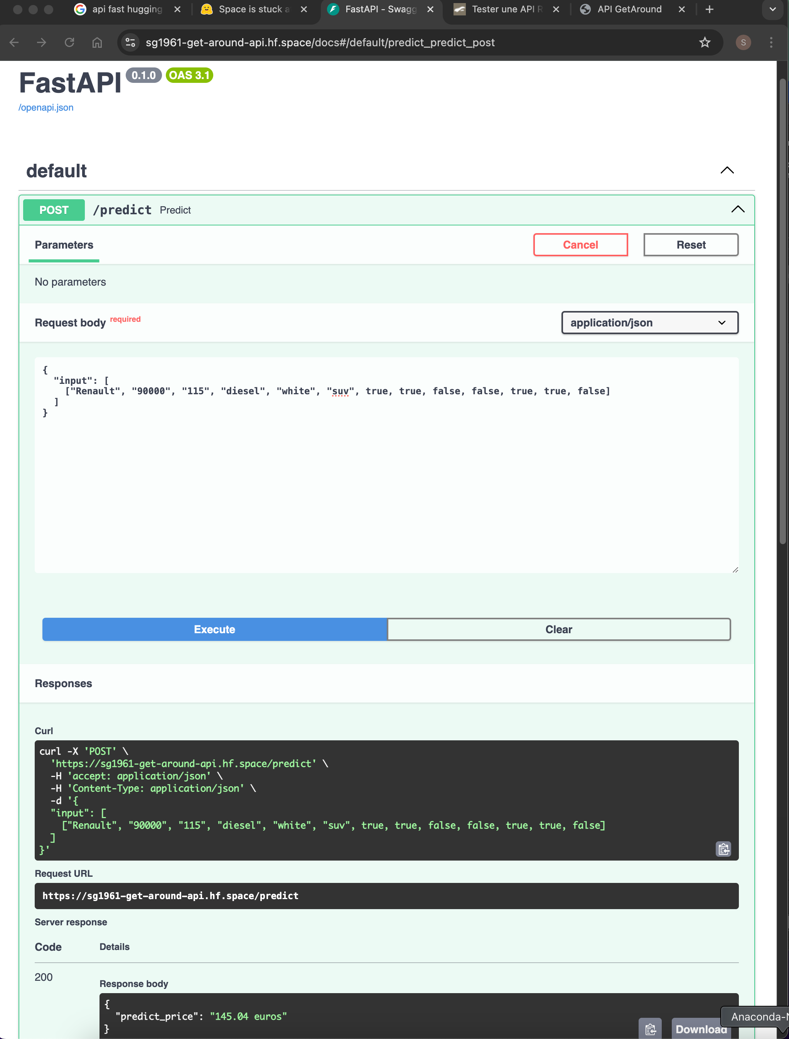
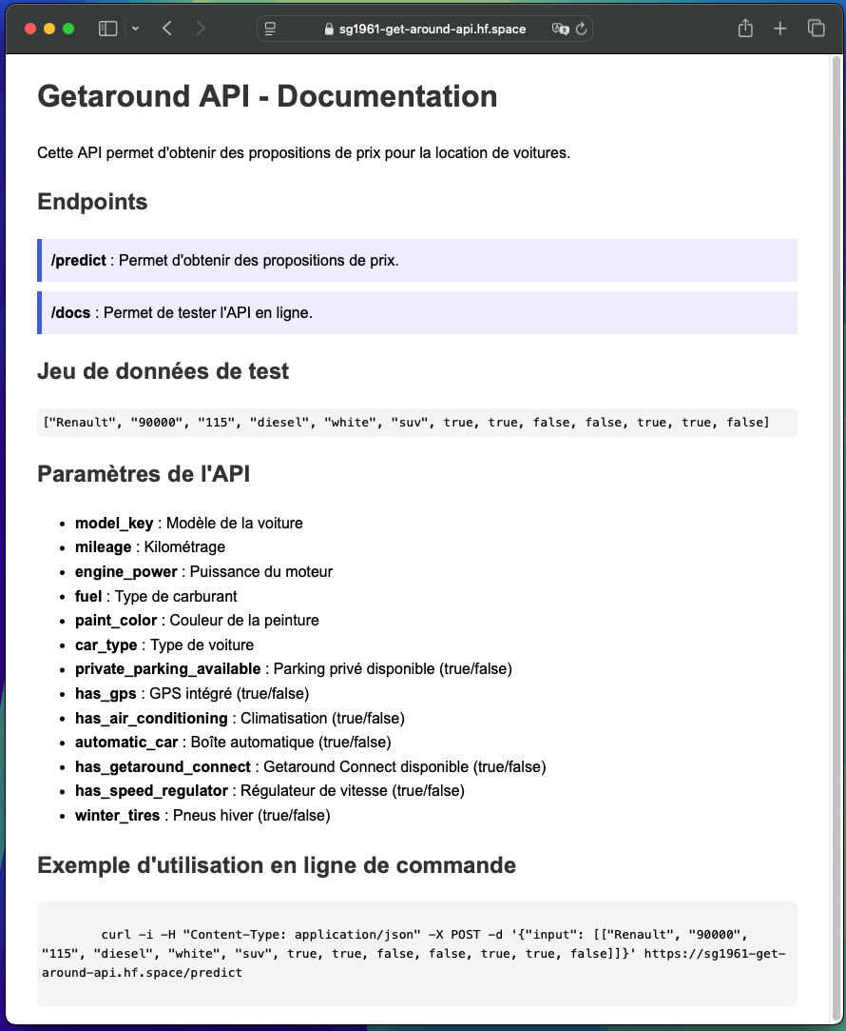
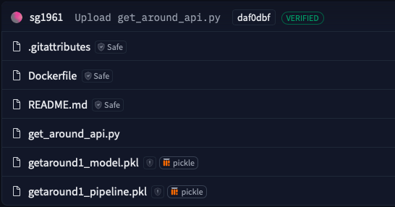
2. Proposition de prix de location
Publication d’API sur Hugging Face
Documentation
predict : mode ligne
predict : test via browser
https://sg1961-get-around-api.hf.space

Slide 12

Annexe : Implémentation
Tableau de bord
https://sg1961-getaround.hf.space
Github
API
https://sg1961-get-around-api.hf.space
https://github.com/sg1961/CertifCDSD/tree/main/Bloc5/Projet_Getaround

Slide 13

Questions ?

